Slide 1




DoMA
intégration de DOnnées Multidimensionnelles et Anastylose virtuelle
CPER Enhance 2024-2026
Université de Lille
Elise Bailleul - porteuse (MCF, IRHiS)
Mathieu Beaud - porteur (MCF, IRHiS)
Marc Gil (MCF émérite, IRHiS)
Société Holusion (Roubaix)
Thibault Guillaumont
Sébastien Dumetz
Université de Liège
Pierre Hallot (Pr. DIVA)

Slide 2
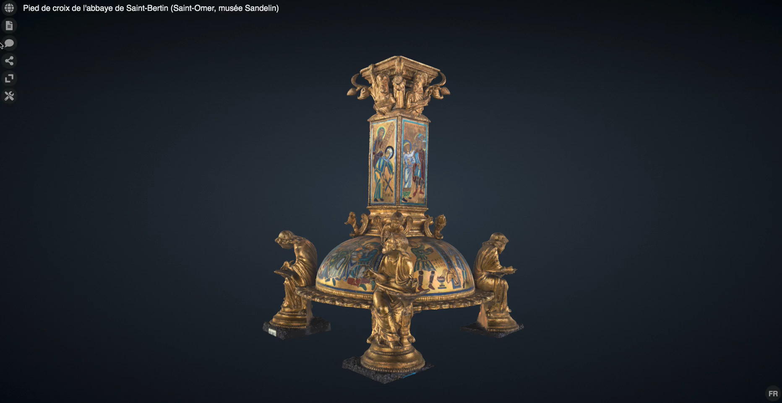


À l’origine du projet DoMA : le consortium eThesaurus (2018-2023)
Équipe :
Marc Gil (MCF, Université de Lille)
Thibault Guillaumont (Holusion)
Pierre Hallot (PR, Université de Liège)
Frédéric Tixier (MCF, Université de Nancy)
Réalisations :
→ Développement d’un protocole de numérisation par photogrammétrie adapté aux objets d’orfèvrerie (forte réflectance)
→ Mise au point d’une solution logicielle pour l’annotation de ces modèles et leur information avec les données de la recherche
Visualiseur Voyager Open Source, Smithsonian Washington

Slide 3
eThesaurus
DoMA
Développement de nouvelles fonctionnalités suivant deux axes
Intégration des données issues d’analyses physico-chimiques
Manipulation et combinaison de plusieurs modèles dans une même scène
Agréger dans l’application ces différentes fonctionnalités

Slide 4
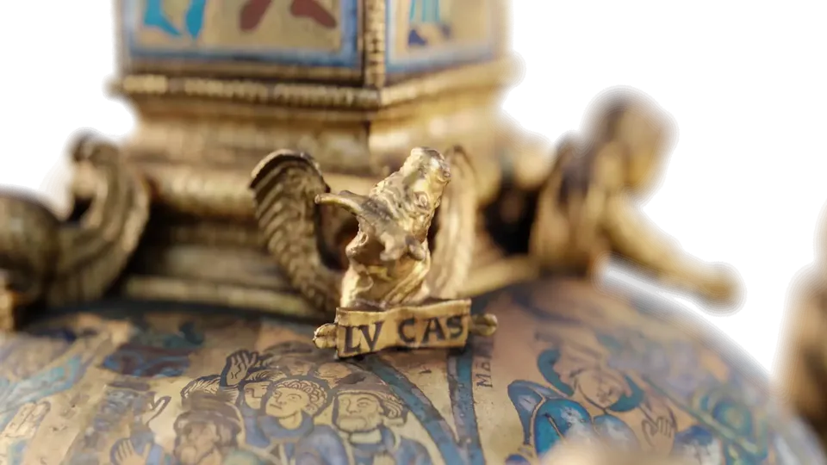
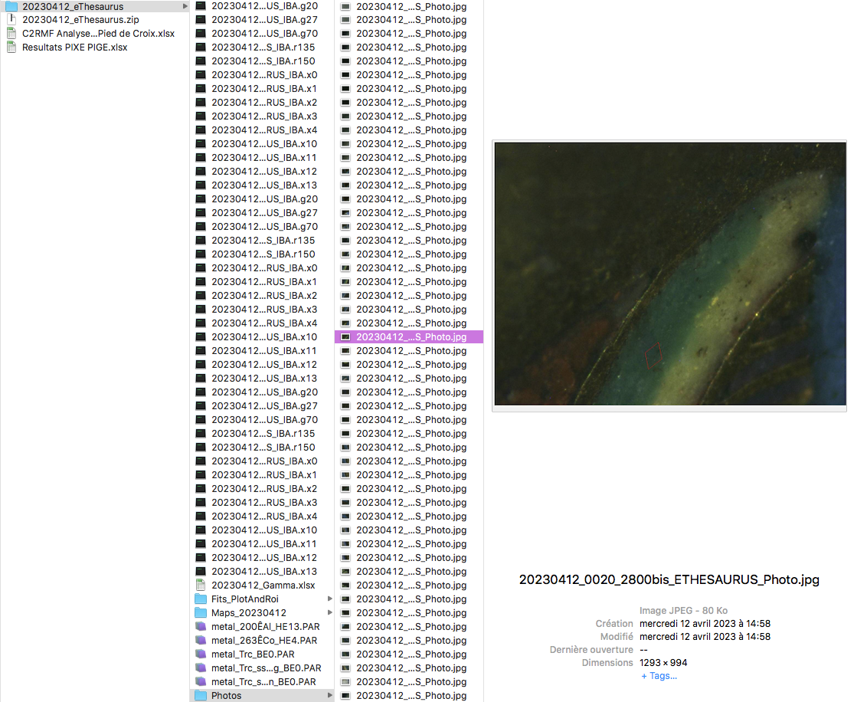
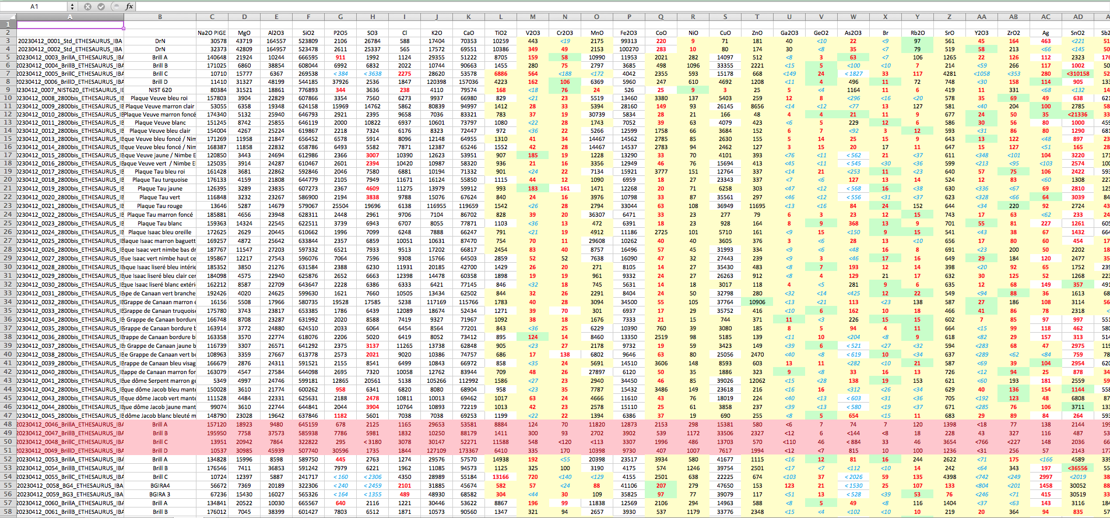
Axe 1. Intégration des données issues d’analyses physico-chimiques
L’exemple du Pied de Croix de Saint-Bertin (Hôtel Sandelin de Saint Omer) , ca. 1180

Slide 5
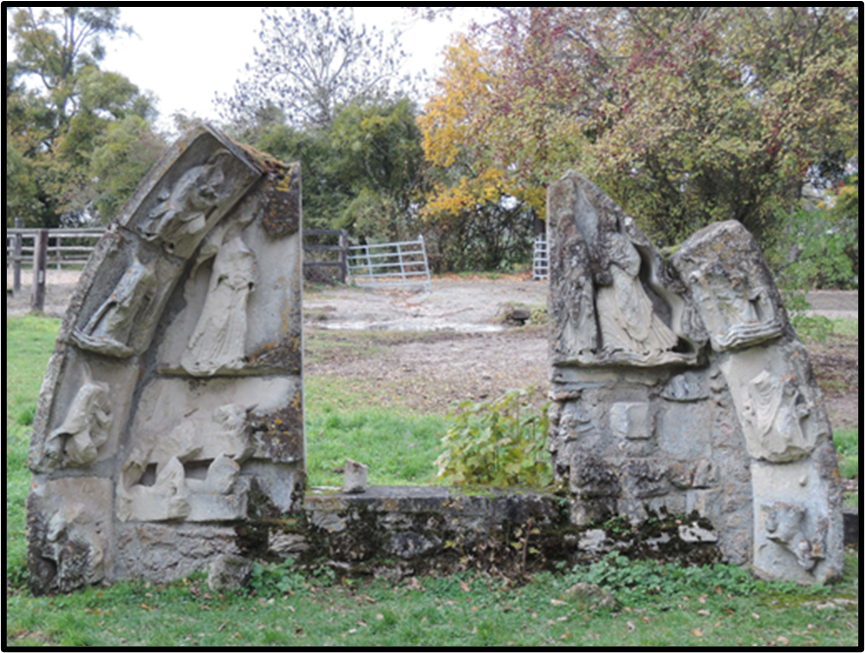
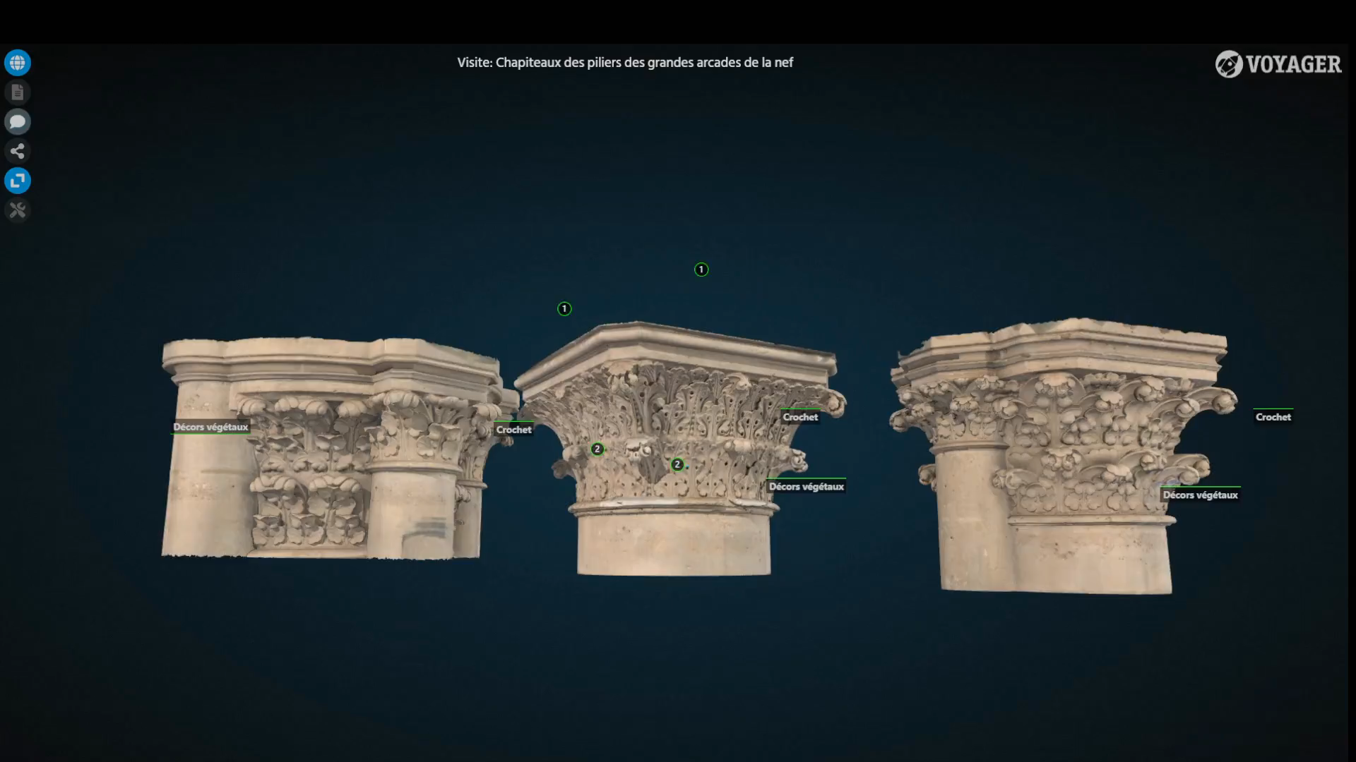
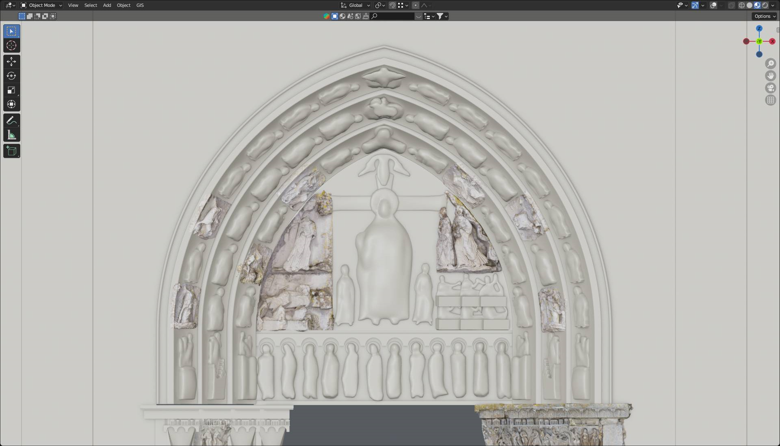
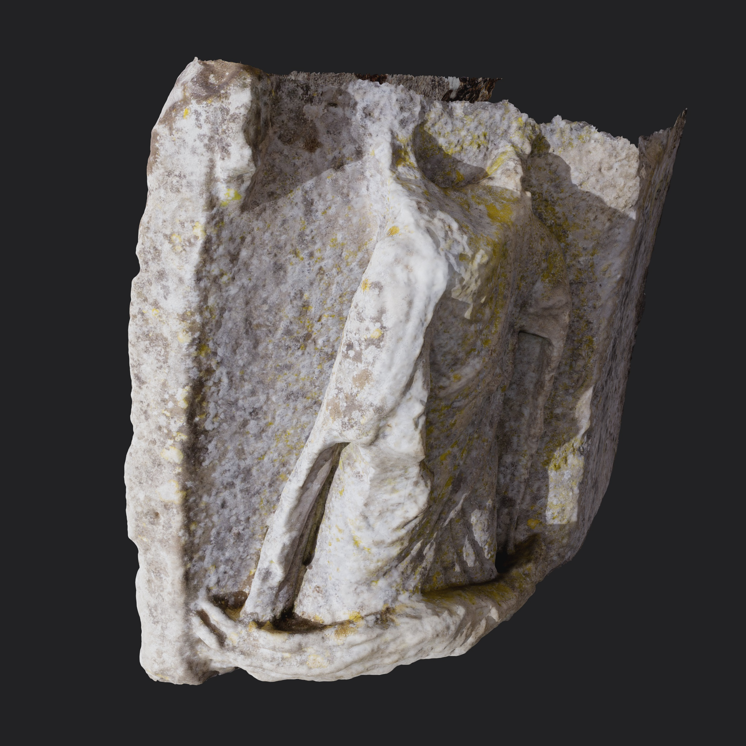
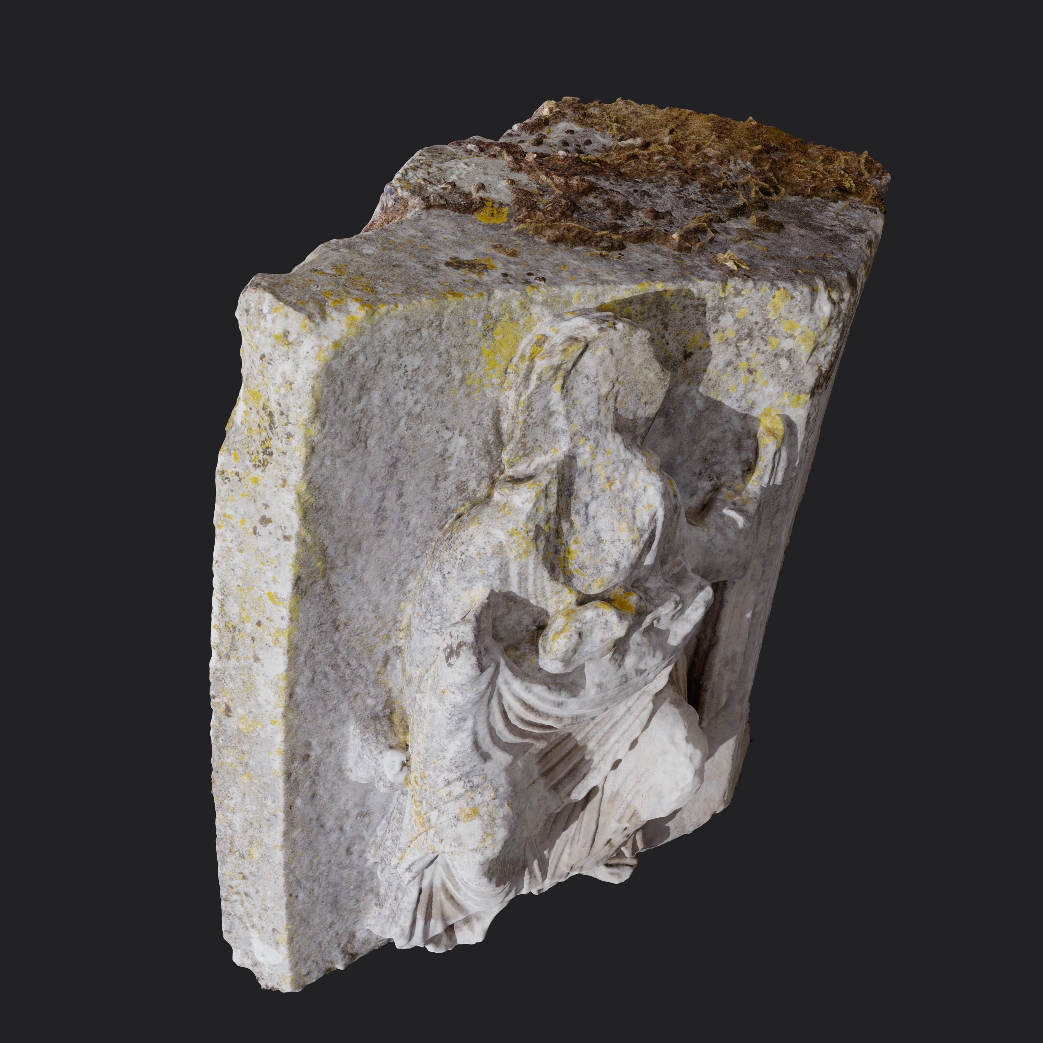
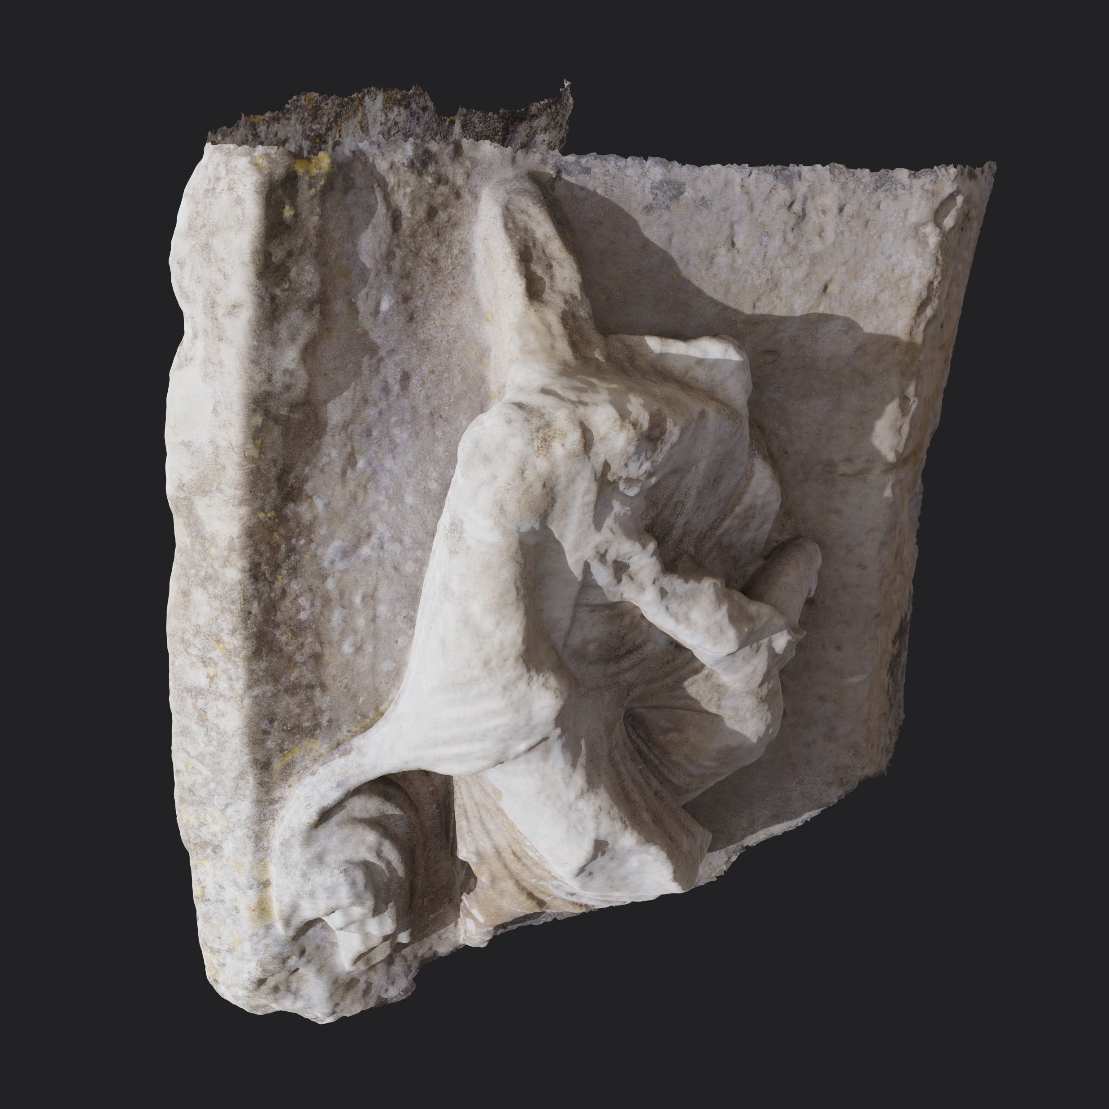
Axe 2. Manipulation et combinaison de plusieurs modèles dans une même scène : fonctionnalité « anastylose »
Visualisation et annotation de trois chapiteaux de Notre-Dame de Paris
Vestiges du tympan et de Notre-Dame de Corbeil et proposition de restitution

Slide 6
Combinaison des deux fonctionnalités sur un nouvel objet d’étude Sainte-Marie d’Arthous, portail occidental fragmenté (commune d’Hastingues, Landes).
Portail, occidental, hypothèse de reconstitution
Source : P. BOUVART, Inventaire lapidaire, 2004, vol.
Dessin : P. BOUVART, B. POUSTHOMIS, HADËS 2003
Hastingues, abbatiale d’Arthous, portail occidental (cliché 2003), ca. 1200 repris au XVIIe siècle.
Source : P. BOUVART, Inventaire lapidaire, 20041.
Fragment du portail de l’abbaye d’Arthous (cliché 2021)
Source : D. MASSON, rapport d’intervention, 2021.
Numérisation
Reconstitution
Intégration des données
Renouvellement de l’étude du portail

Slide 7
Perspectives
Combinaison de ces fonctionnalités pour offrir aux chercheurs en histoire de l’art un outil convivial pour le travail de recherche, d’organisation et de visualisation de leurs données, de diffusion de la recherche sans intermédiaire
Nourrir la pédagogie à l’Université
Prise en main guidée de l’outil en L3, utilisation autonome en Master recherche dès l’année 24/25
Formation à la médiation par le numérique
Rédaction de contenus et présentation innovante des résultats de la recherche
Application des fonctionnalités développés à de nouveaux objets études
Portail démembré de la cathédrale de Boulogne-sur-Mer, collections lapidaires de l’abbaye de Vaucelles, de Saint-Omer, de l’abbaye Saint-Josse de Dommartin…
Trésor d’Oignies au Musée des arts Anciens de Namur
Création de nouvelles fonctionnalités conçues à partir des besoins des chercheurs

